Slide 1
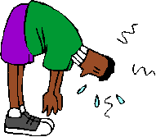
Yo puedo tocar mis pies

Slide 2
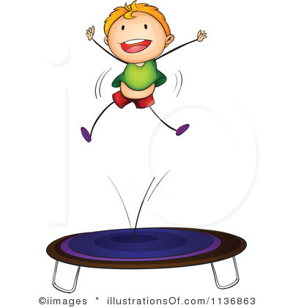
Yo puedo saltar.

Slide 3
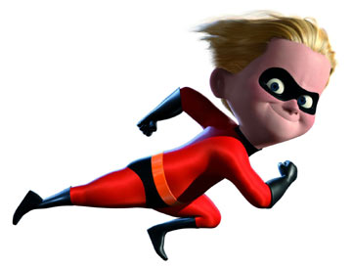
Dash puede correr.

Slide 4
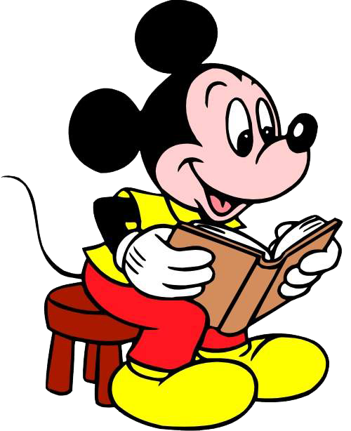
Mickey puede leer.

Slide 5
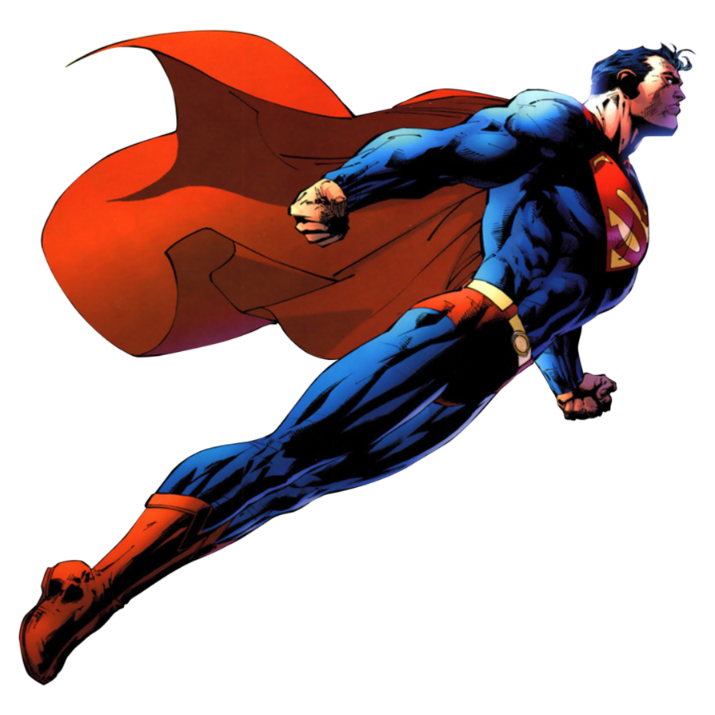
Superman puede volar.

Slide 6
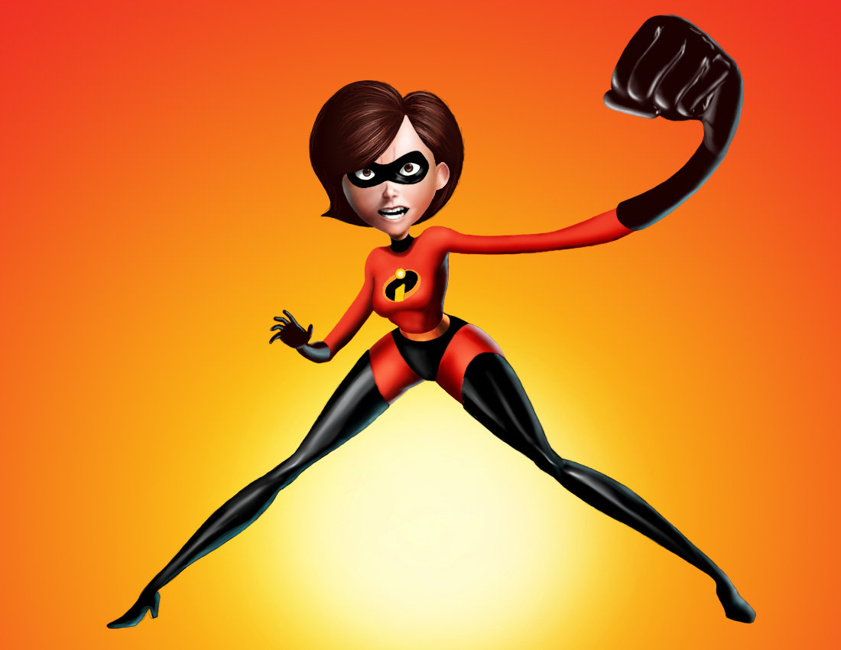
Señora Increíble puede estirar.

Slide 7
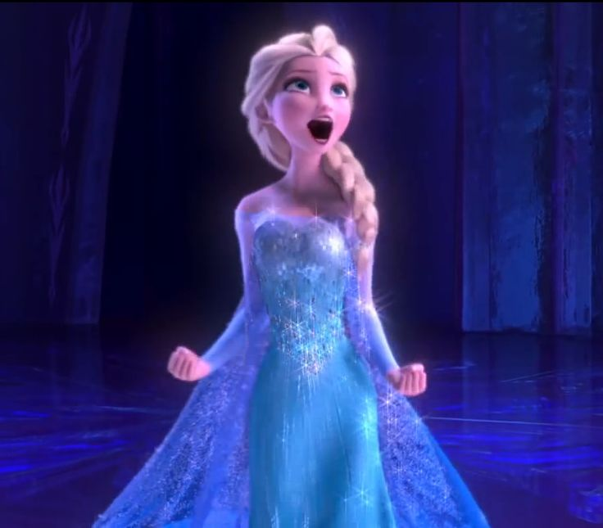
Elsa puede cantar.

